Slide 1
Mozgalo 2018: Receipt logo recognition
Mario Bošnjak, Magdalena Modrušan, Dorian Stipić

Slide 2
Uvodni opis problema
- Domena -> Computer Vision
- Slike računa trgovačkih centara (25 klasa)
- Podaci preuzeti sa ovogodišnjeg natjecanja Mozgalo
Cilj : Algoritam koji će prepoznati slike računa na osnovi loga i na taj način povezati ih s pripadnim trgovačkim centrima (iz skupa za učenje)
Podaci za učenje i testiranje
Učenje: 45.000 slika (oko 10GB)
Testiranje: 10.000 + 10.000 slika (oko 5GB) (postojanje dodatne klase “Other”)
Testiranje većinski na prvom skupu -> Statistički značajno

Slide 3
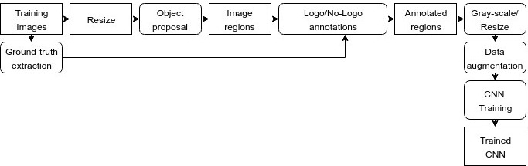
Grafički opis našeg pristupa (treniranje)
Preprocessing + “lokalizacija na trening skupu” + trening mreze

Slide 4
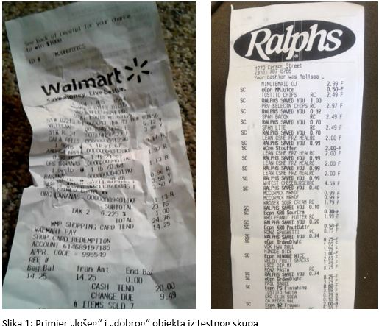
Početni preprocessing podataka
600x1100
220x400 (+ crno bijelo)

Slide 5
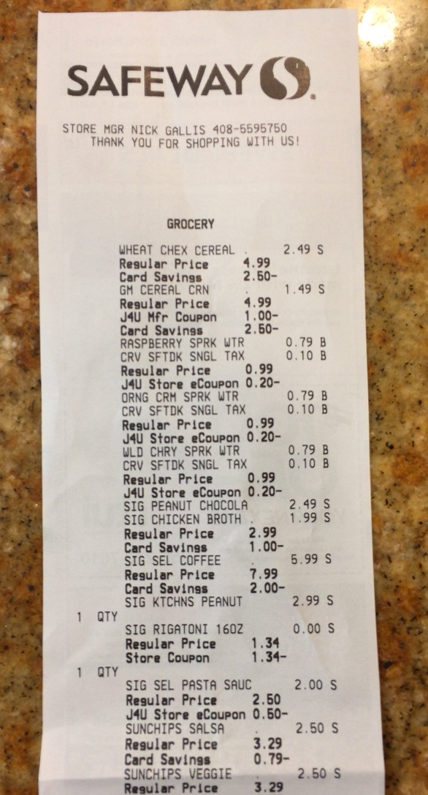



Ground Truth Logo Regions
Odabere se jedan dobar logo kao “reprezentant klase”.
Perfect match!
Template Matching metoda: traži se najveća sličnost

Slide 6
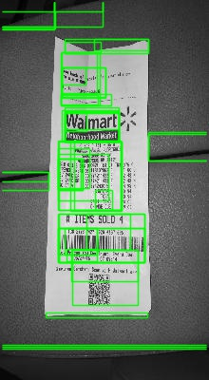
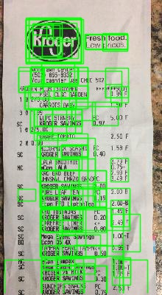


Selective Search for Object Recognition (part 1)
Ilustrativni primjer
Različiti oblici regija. Većina (oko 95%) je običan “background” odnosno nije bitna informacija
Algoritam koji lokalizira različite objekte koje “ima smisla” gledati kao jedno -> Clusteri

Slide 7









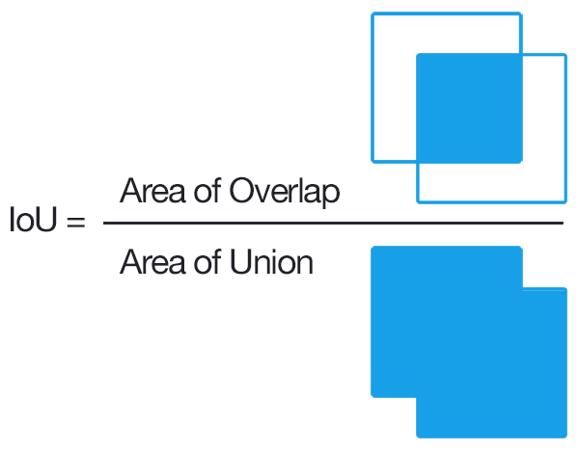
Selective Search for Object Recognition (part 2)
Filtriranje Bitnih informacija
IF IoU > 0.4 :
Imaš Logo na sebi
ELSE:
Nemaš Logo
Resize svih objekata (40x60)

Slide 8
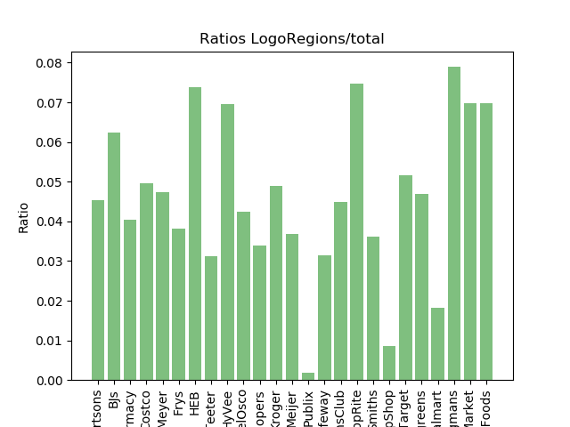
Je li Selective Seach bio uspješan?
Posebno loša performansa na -> Publix, StopShop i Walmart
Najbolja klasa je imala oko 30, 000 korektno lociranih loga
Data Balancing bitan za CNN -> sve klase koje su imale manje od 15, 000 primjeraka su augmentirane

Slide 9
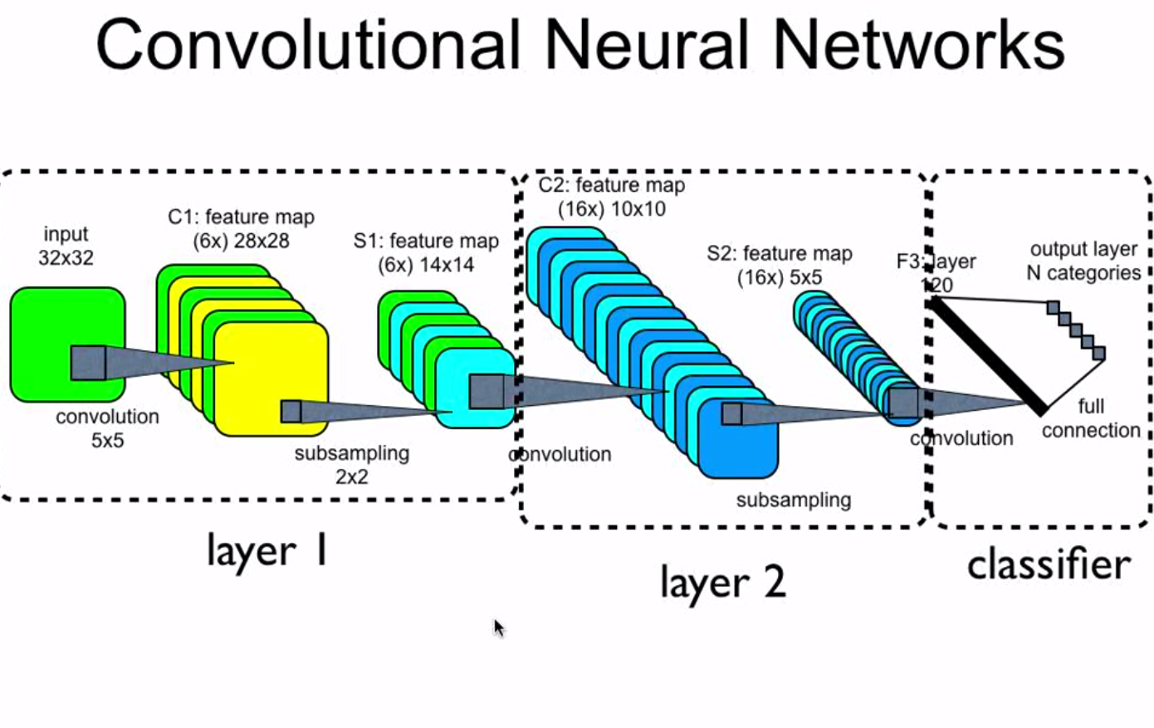
Convolutional Neural Network
Mreža nauči prepoznati ispravno:
Precizno izrezani logo (25 klasa)
Background klasu (1 dodatna klasa)

Slide 10
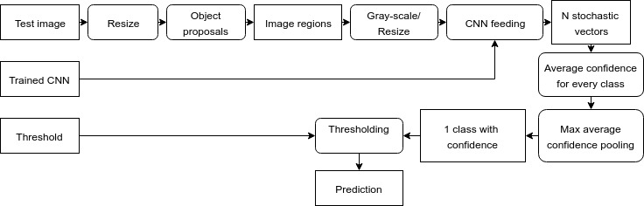
Grafički opis našeg pristupa (testiranje)
Metoda određivanja tresholda i sama evaluacija slike nije jedinstvena

Slide 11
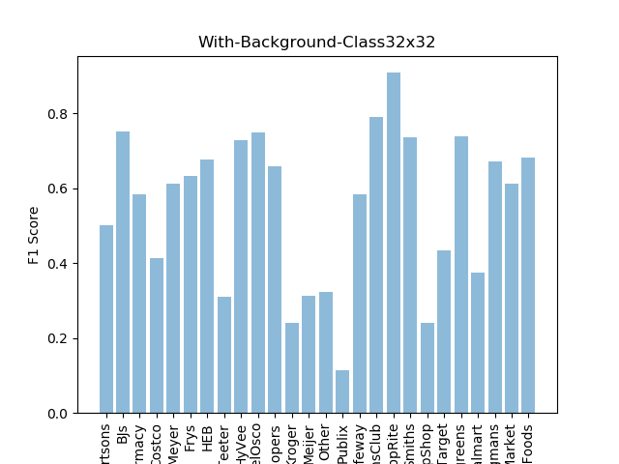
Rezultati (part 1)
Accuracy | 0.455
F1 score Macro | 0.554
F1 score Micro | 0.455
F1 score Weighted | 0.443
Prvi pokušaj je bio resize svih objekata na 32x32 pixela
Može bolje od ovoga!

Slide 12
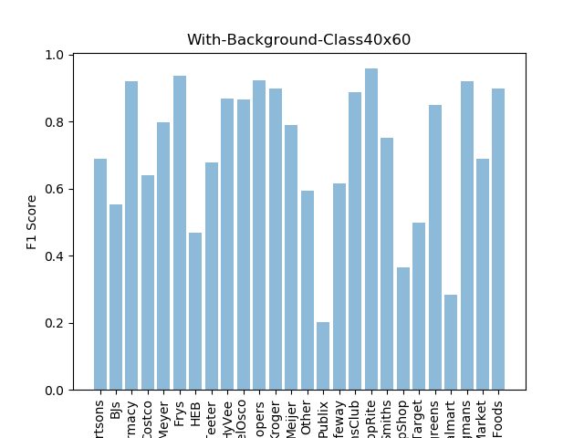
Rezultati (part 2)
Accuracy | 0.639
F1 score Macro | 0.714
F1 score Micro | 0.639
F1 score Weighted | 0.657
Drugi pokušaj: resize na 40x60 (manja deformacija logoa pri resizeanju)
Može i još puno bolje od ovoga!
Kodovi

Slide 13
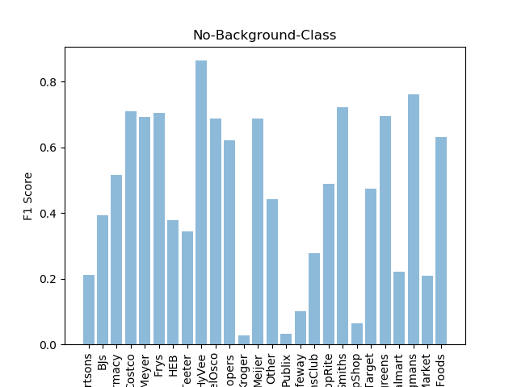
Rezultati (part 3) (eksperimentalni)
Accuracy | 0.449
F1 score Macro | 0.456
F1 score Micro | 0.449
F1 score Weighted | 0.452
Testirali smo isti postupak bez korištenja pomoćne klase Background
Određivanje tresholda puno kompleksnije, CNN u suštini u većini slučajeva ne zna kako evaluirati
Metoda zapravo nije dobra

Slide 14
Mane, prednosti i moguća poboljšanja
Mane
Metoda je zapravo prilično kompleksna (pokazalo se na samom natjecanju da se problem može riješiti i jednostavnijim pristupom)
Metoda je relativno spora (na CPU oko 2.5sec/slika) jer svaka slika se “dijeli” na puno manjih dijelova
Prednosti i moguća poboljšanja
Metoda je izrazito fleksibilna
- Neovisna o arhitekturi CNN-a - Neovisna o algoritmu za segmentaciju
2. Metoda se prirodno može poopćiti: Lokalizacija proizvoljno mnogo logoa na slici

